Slide 1

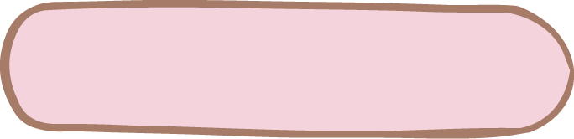

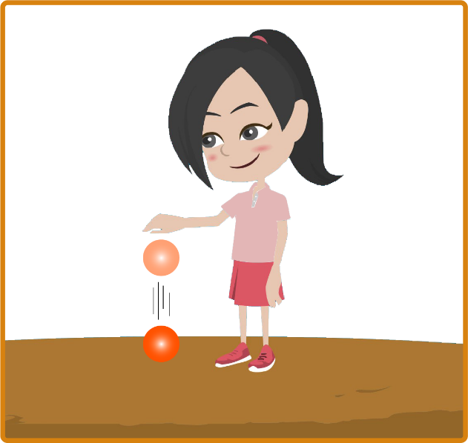
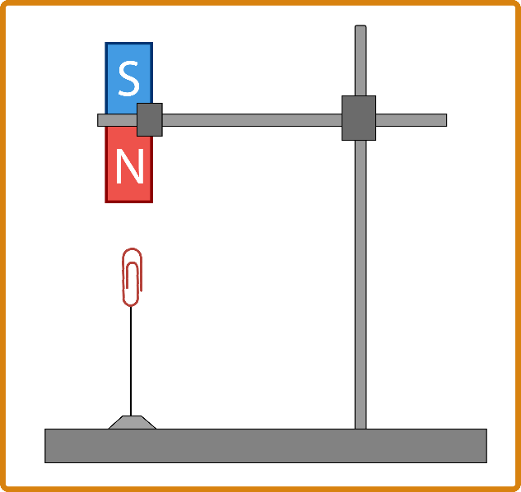
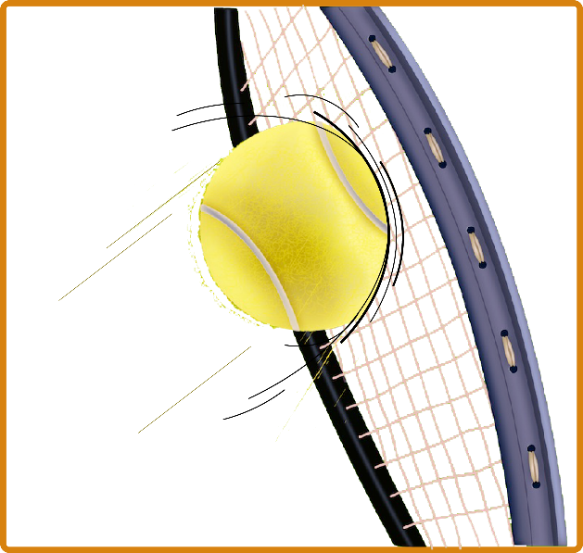

Mở đầu
Miêu tả các tương tác xảy ra trong hình sau: (VD: Bạn HS thả quả bóng.)
Notes:
Hoạt động nhóm

Slide 2
Bạn HS thả quả bóng xuống đất.
Nam châm hút chiếc kẹp giấy.
Quả bóng tenis đập vào mặt vợt.
Gió thổi căng cánh buồm.
Notes:
Hoạt động nhóm

Slide 3
Em có thể xác định được những lực tương tác nào trong các hình trên?
Notes:
Hoạt động nhóm

Slide 4
Lực hút quả bóng xuống đất.
Lực hút của nam châm hút chiếc kẹp giấy.
Lực của quả bóng tác động vào mặt vợt.
Lực đẩy của gió vào chiếc thuyền.
Notes:
Hoạt động nhóm

Slide 5

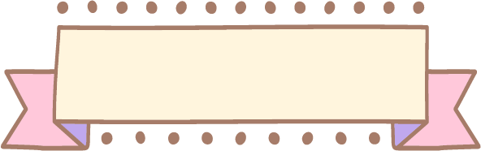
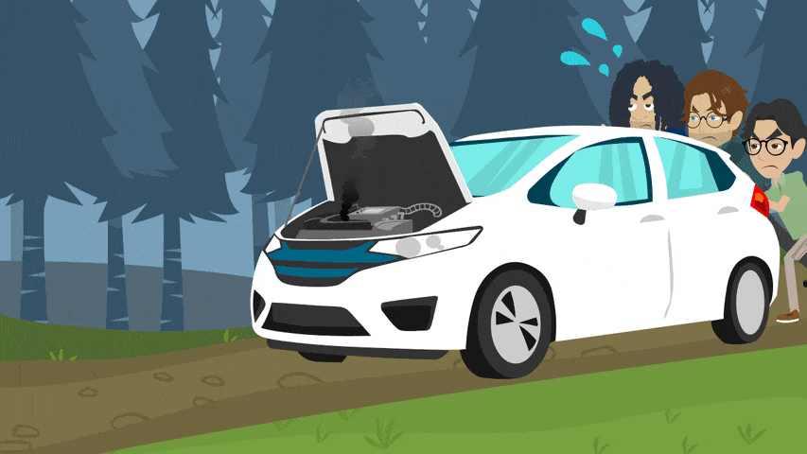
Bài 40 – Tiết 1
LỰC LÀ GÌ?

Slide 6
Mục tiêu
1. Tìm hiểu mối liên hệ giữa lực và sự đẩy, kéo.
2. Tìm hiểu tác dụng của lực.

Slide 7
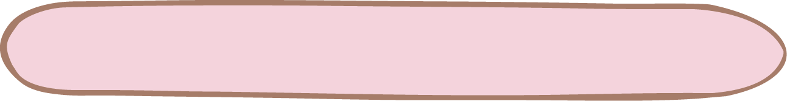
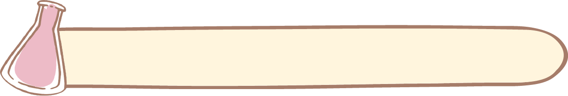
Hình thành kiến thức
1
Lực và sự kéo, đẩy
Hoạt động nhóm đôi và hoàn thành các nhiệm vụ :
Notes:
Hoạt động nhóm

Slide 8
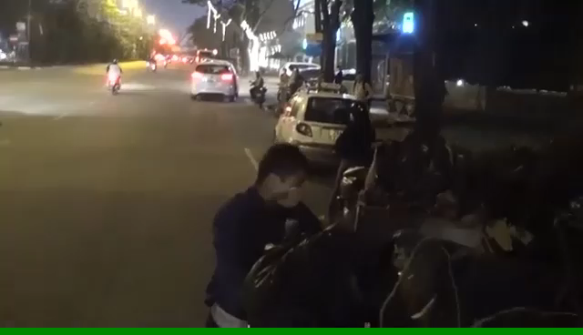
Theo dõi video và cho biết người công nhân đã làm gì để di chuyển xe ba gác thu rác?

Slide 9
Theo dõi video và cho biết người công nhân đã làm gì để di chuyển xe ba gác thu rác?
Người công nhân đẩy và kéo xe rác để làm xe di chuyển.

Slide 10

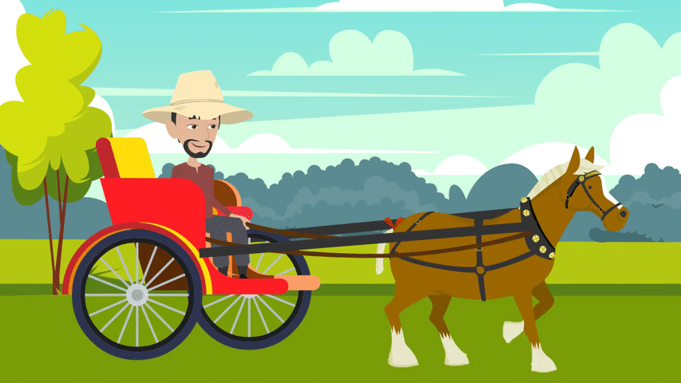
Tìm 02 ví dụ về lực trong thực tiễn, và chỉ rõ tác động kéo, đẩy.

Slide 11
Điền từ thích hợp vào chỗ trống:
- Tác dụng _______, ________ của vật này lên vật khác gọi là______.
- Khi vật A _______ hoặc ________ vật B ta nói vật A _______________ lên vật B.
đẩy
kéo
lực
đẩy
kéo
tác dụng lực

Slide 12
- Tác dụng đẩy, kéo của vật này lên vật khác gọi là lực.
- Khi vật A đẩy hoặc kéo vật B ta nói vật A tác dụng lực lên vật B.
Notes:
Để phân loại sinh vật cần phải: phát hiện, mô tả, đặt tên và sắp xếp vào hệ thống phân loại.

Slide 13
Tác dụng của lực
2
Hoạt động theo nhóm và hoàn thành nhiệm vụ
Nhóm 1, 3: Tìm hiểu về lực và chuyển động của vật.
Nhóm 2, 4: Tìm hiểu về lực và hình dạng của vật.

Slide 14
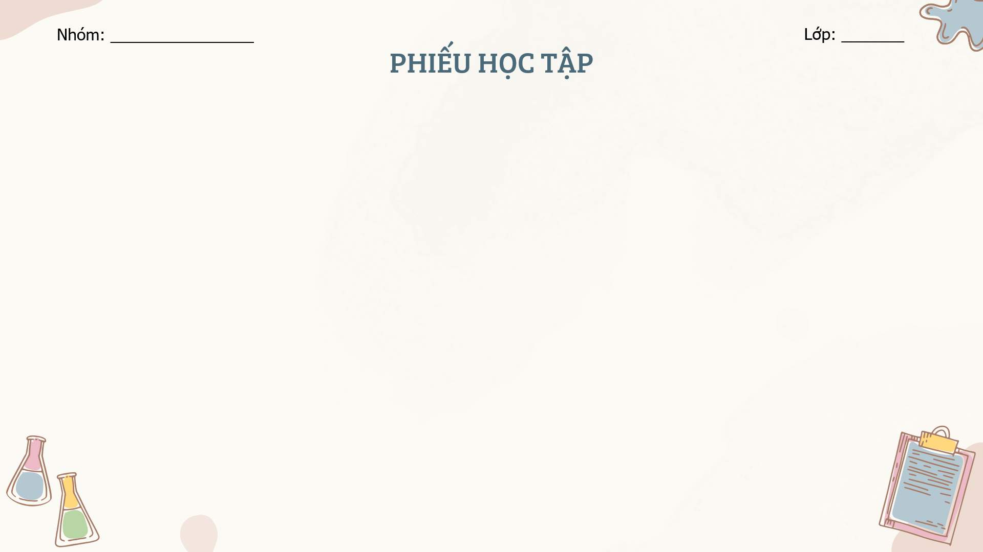
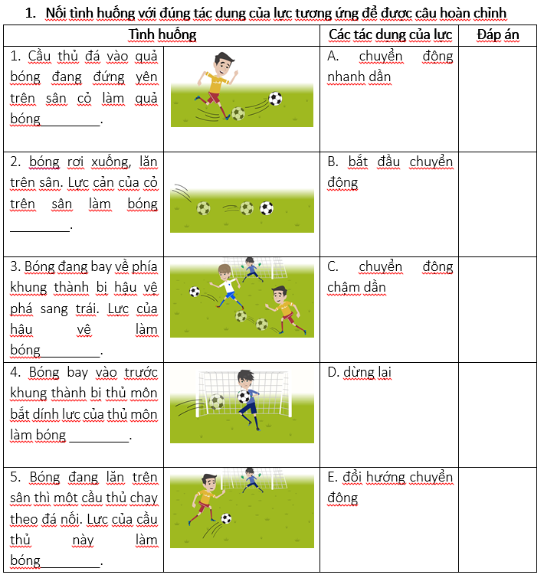
B
C
E
D
A

Slide 15

Trong khi đá bóng, lực tác dụng lên quả bóng có thể làm________________________.
biến đổi chuyển động
Nêu ít nhất 2 ví dụ về lực có tác động tương tự trong thực tiễn.

Slide 16

Theo em, lực có thể gây ra tác động gì đối với chuyển động của vật?

Slide 17
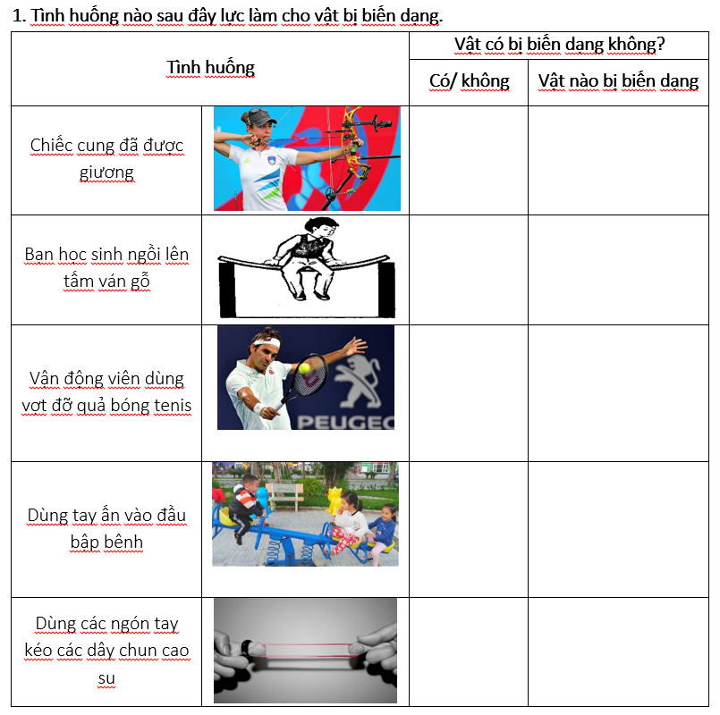
✓
Dây cung
✓
Tấm ván
Mặt vợt và quả bóng
✓
✕
✕
✓
Dây chun

Slide 18
Khi tác dụng lực lên vật, lực có thể làm ____________________________.
biến đổi hình dạng (biến dạng)
Nêu ít nhất 2 ví dụ về lực có tác động tương tự trong thực tiễn.

Slide 19
Theo em, lực có thể gây ra tác động gì đối với hình dạng của vật?

Slide 20
Trả lời câu hỏi
Theo em, lực tác dụng lên vật có thể vừa làm thay đổi chuyển động của vật, vừa làm biến dạng vật không?
Nếu có, hãy lấy ví dụ chứng minh.
Lực có thể làm biến đổi đồng thời chuyển động và hình dạng của vật.

Slide 21
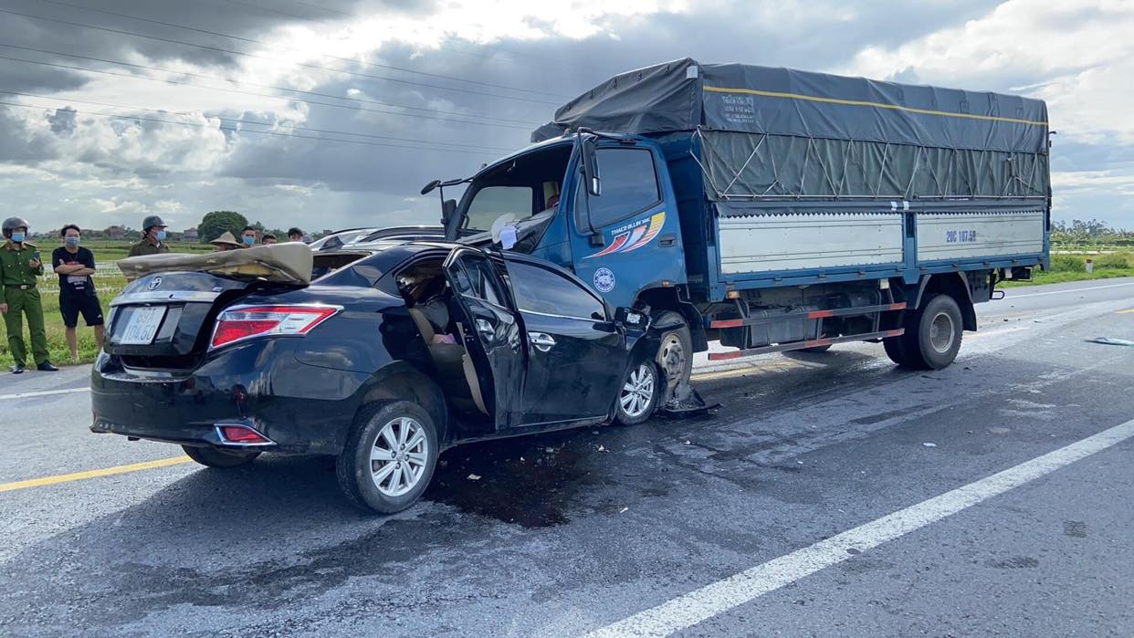
Lực có thể làm biến đổi đồng thời chuyển động và hình dạng của vật.

Slide 22





Luyện tập
Trả lời các câu hỏi sau bằng cách ra kí hiệu:
A
B
C
D
Notes:
Hoạt động nhóm

Slide 23
Chọn đáp án đúng nhất!
Câu 1: Lực nào sau đây không phải là lực đẩy?
A. Lực của vận động viên đẩy tạ dùng để ném quả tạ.
B. Lực của tay học sinh tác dụng làm bay tàu bay giấy.
C. Lực của tay học sinh tác dụng vào cặp khi xách cặp đến trường.
D. Lực của lò xo bị ép tác dụng vào tay người.

Slide 24
Câu 2: Lực nào sau đây không phải lực kéo?
A. Lực của vật treo trên sợi dây tác dụng vào sợi dây.
B. Lực của không khí tác dụng vào quả bóng làm quả bóng bay lên.
C. Lực của tay người tác dụng vào lò xo làm lò xo dãn ra.
D. Lực của lò xo tác dụng vào tay khi nó đang bị dãn.

Slide 25
Câu 3: Công việc nào dưới đây không cần dùng đến lực?
A. Xách 1 xô nước.
B. Nâng một tấm gỗ.
C. Đẩy 1 chiếc xe.
D. Đọc một trang sách.

Slide 26
Câu 4: Khi một quả bóng đập vào một bức tường thì lực mà bức tường tác dụng lên quả bóng sẽ gây ra tác dụng gì?
A. Chỉ làm biến đổi chuyển động của quả bóng.
B. Chỉ làm biến dạng quả bóng.
C. Không làm biến dạng và cũng không làm biến đổi chuyển động của quả bóng.
D. Vừa làm biến dạng quả bóng, vừa làm biến đổi chuyển động của nó.

Slide 27
Câu 5: Dùng búa đóng một chiếc đinh vào tường, lực nào đã làm cho đinh chuyển động vào tường?
A. Lực của búa tác dụng vào đinh.
B. Lực của tường tác dụng vào đinh.
C. Lực của đinh tác dụng vào búa.
D. Lực của búa tác dụng vào tường.

Slide 28
Vận dụng
Hoạt động nhóm và hoàn thành nhiệm vụ:
Thiết kế 2 mô hình xe đồ chơi đơn giản chạy bằng lực của dây chun và chạy bằng lực của nam châm.

